Slide 1
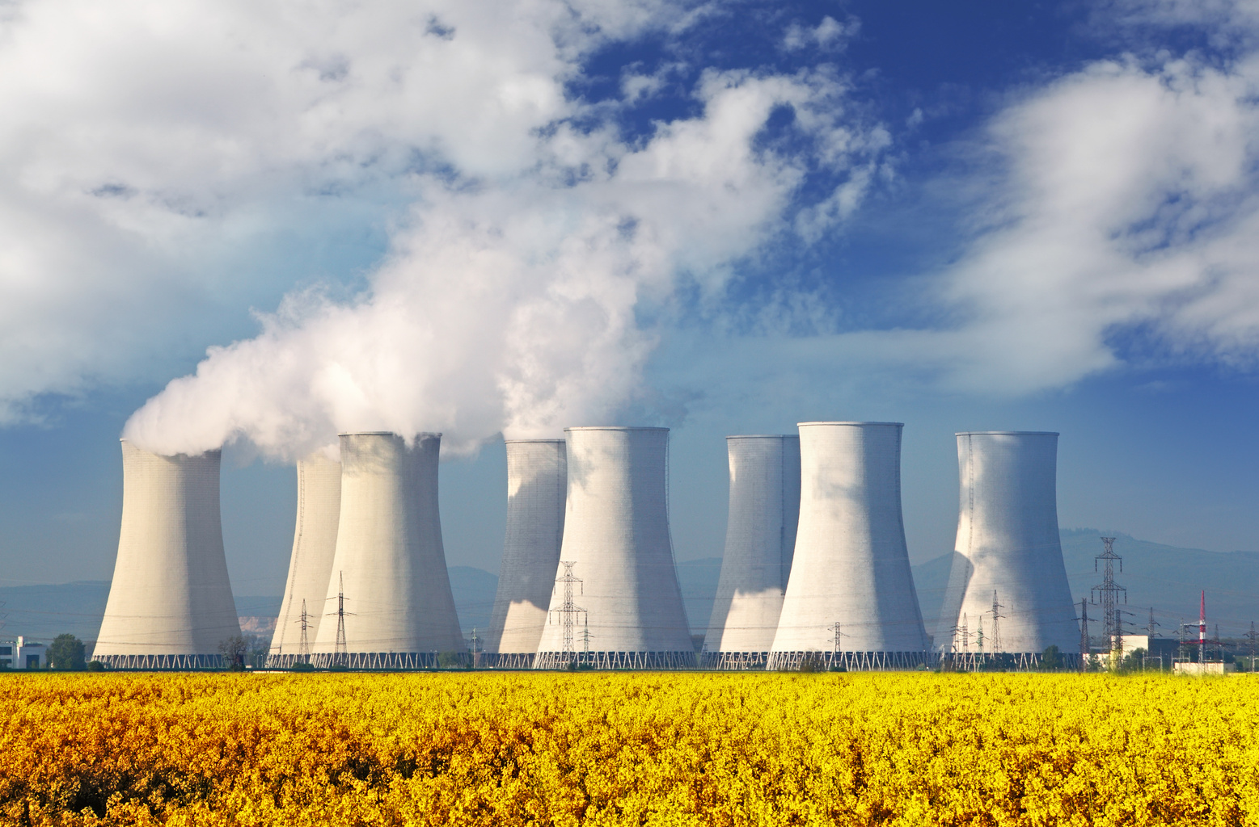
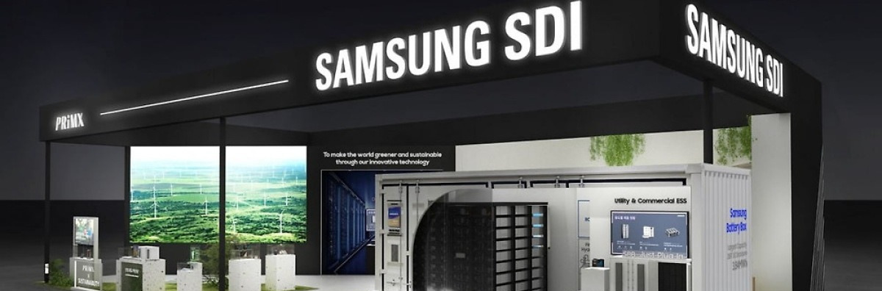
ICOK Research | Company
삼성SDI
(006400)
KOREA | 2차전지·에너지 | 2026.03.30
ESS 확대와 유럽 EV 정상화가 맞물리는 실적 전환기
BUY
✔️ ESS 확대와 유럽 EV 정상화가 맞물리는 실적 전환기
✔️ 적정주가 603,850원, 투자의견 BUY (상승여력 +46.4%)
목표주가
603,850원
투자포인트 1. 북미 ESS·AMPC
현재주가
412,500원
미국 내 각형 LFP를 양산하는 유일한 비중국계 제조사다. SBB 2.0 현지 양산과 AMPC(kWh당 $45) 확대로 EV 적자를 ESS·AMPC가 직접 상쇄한다. ESS 출하량은 '25년 12GWh→'27년 30GWh, AMPC 수령액은 연 8천억원 규모로 확대되며, 탈중국 규제 속 비중국계 현지 공급자에게 독점적 수주 창구가 열린다.
상승여력
46.4%
Stock Information(3/30)
시가총액
31.87조
투자포인트 2. 헝가리 가동률 정상화
발행주식수
8,059만주
연산 40GWh 헝가리 괴드 공장의 가동률이 30%대에서 정상화되며 고정비 레버리지가 작동한다. 가동률 60%서 손익분기를 넘고 80%서 영업이익 +1.9조원에 이른다. 현대차 7년 계약과 BMW 신규 라인의 이중 수주가 유럽 EV 부문 흑자 전환을 뒷받침한다.
외국인 지분율
24.5%
배당 수익률
0.22%
52주 최고가
473,500원
투자포인트 3. 46파이·신규 플랫폼
52주 최저가
157,700원
국내 최선두로 46파이(4695) 양산을 개시해 선행 우위를 확보했다. 46파이 시장은 '30년 650GWh(CAGR 33%)로 성장하며, BMW 노이에 클라세·GM 북미 채택과 원통형 CAPA 확대로 천안 마더라인 양산이 '27년 이익 퀀텀점프로 이어진다.
KOSPI
5,277.30
KOSDAQ
1,107.05
Balance sheet data
PBR
1.51x
항목 | 2023A | 2024A | 2025A | 2026F | 2027F
매출액(조원) | 21.44 | 16.59 | 13.27 | 15.52 | 18.94
매출성장률(%) | - | -22.6 | -20.0 | 17.0 | 22.0
영업이익(조원) | 1.55 | 0.36 | -1.72 | 0.23 | 1.51
영업이익률(%) | 7.2 | 2.2 | -13.0 | 1.5 | 8.0
EPS(원) | 27,845 | 8,305 | -6,617 | 13,688 | 10,671
PER(배) | 16.6 | 29.18 | N/M | 14.7 | 38.7
BPS(원) | 297,087 | 229,948 | 235,646 | 248,420 | 274,476
PBR(배) | 1.77 | 0.87 | 0.67 | 0.8 | 1.51
ROE(%) | 11.58 | 3.1 | -2.6 | 5.7 | 3.9
ROE
3.9%
주요주주(%)
삼성전자
19.4%
국민연금공단
6.9%
ICOK 에너지·소재팀
팀장 | 오규은
팀원 | 조찬형 권민재 손채영 안예찬 최문종 한재희
Notes:
1

Slide 2
Company Research Report | 삼성SDI (006400)
Contents
1. 산업분석
03
2. 기업분석
09
3. 투자포인트
16
4. Valuation
19
5. Risk Point
22
2

Slide 3
산업분석
Company Research Report | 삼성SDI (006400)
1. 산업분석
1.1 2차전지 산업 — 전방산업 축 이동 (EV→ESS·데이터센터)
배터리 산업의 중심축이 EV 단독에서 ESS·데이터센터 전력 인프라로 이동 중
전기차 성장 둔화(캐즘) 속에서도 AI 데이터센터·재생에너지 확대가 새로운 수요를 창출하고 있다. 배터리는 더 이상 EV 단일 산업이 아니라 전력망과 데이터센터를 지탱하는 전력 인프라 산업으로 확장되고 있다.
2026년 글로벌 배터리 수요는 약 2.1TWh(+12%)로 전망되나 성장의 질은 갈린다. EV향(약 1.5TWh, +5%)은 주요국 보조금 축소로 둔화되는 반면, ESS향(약 0.36TWh, +17~33%)은 AI 데이터센터발 전력·저장장치 수요로 고성장한다. [자료1]
AI 인프라의 비선형 성장으로 1GW급 GPU 팜에 요구되는 ESS가 2GWh에서 최대 4GWh까지 확대되는 추세다. 삼성SDI는 EV 외에도 북미 ESS·UPS·BBU·전자재료로 포트폴리오를 넓혀 EV 둔화 구간의 대체 수요축을 확보하고 있다.
자료 1. 2026년 글로벌 배터리 수요 전망
구분 | 2026F 수요 (비중) | YoY | 주요 동인
전체 배터리 | 약 2.1TWh (100%) | +12% | EV 둔화로 전체 성장폭 축소 기조
EV향 | 약 1.5TWh (약 72%) | +5% | 보조금 축소·북미·중국 내수 둔화
ESS향 | 약 0.36TWh (약 17%) | +17~33% | AI 데이터센터발 수요 폭발
출처: SNE Research·BloombergNEF·증권사 전망(2026F), ICOK
3

Slide 4
산업분석
Company Research Report | 삼성SDI (006400)
1.2 ESS·데이터센터 전력 — 북미 Grid ESS + UPS·BBU
데이터센터 수요의 최대 수혜처는 전력망 안정화용 Grid ESS와 비상전원(UPS·BBU)
데이터센터 수요 증가의 가장 큰 수혜처는 전력망 안정화를 위한 Grid ESS다. AI 데이터센터 급증으로 전력 피크가 높아지고 재생에너지 설치가 늘면서, 간헐성 보완을 위한 ESS 수요가 구조적으로 확대된다. 수명 특성상 Grid ESS는 LFP 중심으로 성장한다.
데이터센터 전력보호(UPS·BBU) 시장의 핵심 드라이버는 서버 수 증가가 아니라 AI 랙의 전력밀도 상승이다. 전통 서버랙(10kW, 랙당 약 1kWh)에서 고밀도 AI 랙(100~300kW, 8~50kWh)으로 가며 랙당 배터리 용량이 최소 10배 이상 늘어난다. 삼성SDI는 BBU 시장 점유율 약 40%로 선도하며, 데이터센터 UPS 시장은 2025년 55억 달러에서 2035년 110억 달러+(CAGR 약 8%)로 전망된다. [자료2·3]
자료 2. 북미 Grid ESS 신규 설치 전망
연도 | 북미 신규 | 글로벌(비중국) | YoY | 비고
2023 | 10~12GW | ≈22GW | - | 캘리포니아·텍사스 주도
2025E | 18~24GW | ≈43GW | +70% | IRA 세액공제 효과 반영
2030E (누적) | 133GW | - | ×7배 | 2023년 대비 7배
출처: WoodMac·EIA, ICOK
자료 3. AI 랙 전력밀도와 랙당 BBU 용량
랙 유형 | 전력 밀도 | 랙당 BBU 용량 | 기존 대비
전통 CPU 서버랙 | 10kW | 약 1kWh 미만 | 기준
일반 AI/GPU 랙 | 40~80kW | 3~7kWh | 4~8배
고밀도 AI 랙 | 100~300kW | 8~50kWh | 최소 10배 +
출처: 업계 자료(데이터센터 전력 인프라), ICOK
4

Slide 5
산업분석
Company Research Report | 삼성SDI (006400)
1.3 EV 수요 사이클 — 권역별 시차 턴어라운드 전망
글로벌 EV는 캐즘 저점 국면 — 유럽 회복·북미 둔화의 '시차 턴어라운드' 전망
글로벌 EV 수요는 단기 캐즘(Chasm)의 저점 국면을 통과하고 있다. 권역별로 환경 규제와 보조금 정책에 따라 시차를 두고 회복하는 양상이다.
유럽은 탄소배출 규제 강화 기조 속에 BEV 수요가 견조하게 회복되는 흐름으로, 독일·프랑스 등 핵심국이 회복을 견인한다. 반면 북미는 EV 세액공제 축소(미국 9/30 보조금 종료)와 하이브리드(HEV) 선호 전환이 겹치며 단기 둔화가 지속된다.
2026년 상반기는 셀 가격 하락과 완성차(OEM) 재고조정이 맞물린 수요 사이클의 단기 저점으로 판단된다. 하반기 보급형 신차 출시가 집중되며 '상저하고(上低下高)' 턴어라운드가 전망된다. 핵심 확인지표는 유럽·북미 BEV 월별 등록대수(MoM)다.
자료 4. 권역별 EV 수요 사이클 전망
권역 | 사이클 국면 | 주요 동인 및 특징
유럽 (EU+EFTA+UK) | 회복 기조 (Recovery) | 탄소배출 규제 강화·보조금 개편, 독일·프랑스 등 핵심국이 회복 견인
북미 (미국+캐나다) | 단기 둔화 (Slowdown) | EV 세액공제 축소(9/30 종료)·하이브리드 선호, 정책 불확실성
출처: ACEA·SNE Research·증권사(2026.2월 기준), ICOK
5

Slide 6
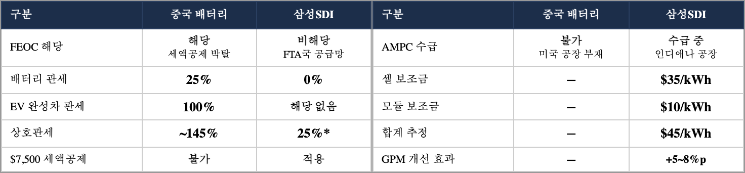
산업분석
Company Research Report | 삼성SDI (006400)
1.4 탈중국 공급망·IRA
중국산 ESS 배터리에 대한 규제 고조와 대중(對中) 무역 장벽의 본격화
미국 무역대표부(USTR)의 무역법 301조 개정안에 따라, 2026년부터 중국산 ESS 배터리에 부과되는 관세율이 기존 7.5%에서 25%로 인상된다. 특히 반덤핑·상계관세(AD/CVD)가 더해질 경우 실효 관세율은 100%를 크게 상회한다. 여기에 해외우려집단(FEOC) 규제 가이드라인이 명확해짐에 따라 북미 유틸리티 및 전력망 시장에서 중국산 배터리의 진입은 원천적으로 제한되는 국면이다. 글로벌 ESS 시장은 AI 데이터센터발 전력 수요 폭증으로 인해 2024년 399GWh에서 2035년 1,232GWh로 3배 이상 성장하는 구조적 고성장기에 진입했으나, 미국 내 현지 생산 캐파(Capacities)는 전체 수요의 약 30% 수준에 불과하다. 이처럼 공급 부족이 심화되는 상황에서 탈중국 공급망을 완비한 비중국계 제조사의 가치는 가격 조정을 넘어선 독점적 수주 창구로 기능하게 된다.
삼성SDI는 미국 현지 생산을 통해 관세 리스크를 완전히 상쇄하는 동시에, IRA 첨단제조생산세액공제(AMPC) 보조금을 온전히 내재화한다. 2026년 기준 셀($35/kWh)과 모듈($10/kWh) 합산 총 $45/kWh의 세액공제를 수취하게 되며, 이는 중국 배터리사들이 마주해야 하는 25%의 관세 페널티와 대조되어 가혹한 원가 격차를 만들어낸다. 결과적으로 보조금 수혜를 기반으로 한 가격 경쟁력과 안정적인 공급 능력이 결합되어 북미 대형 디벨로퍼들을 유인하는 핵심 해자(Moat)로 작용할 전망이다.
자료 5. FEOC · 관세 현황 (대미 수출 기준) | 자료 6. AMPC 수취 현황 (IRA §45X)
출처: USTR, IRA §30D, ICOK | 출처: IRA §45X, 삼성SDI IR, ICOK
*협상 진행 중
단위: $/kWh
6

Slide 7
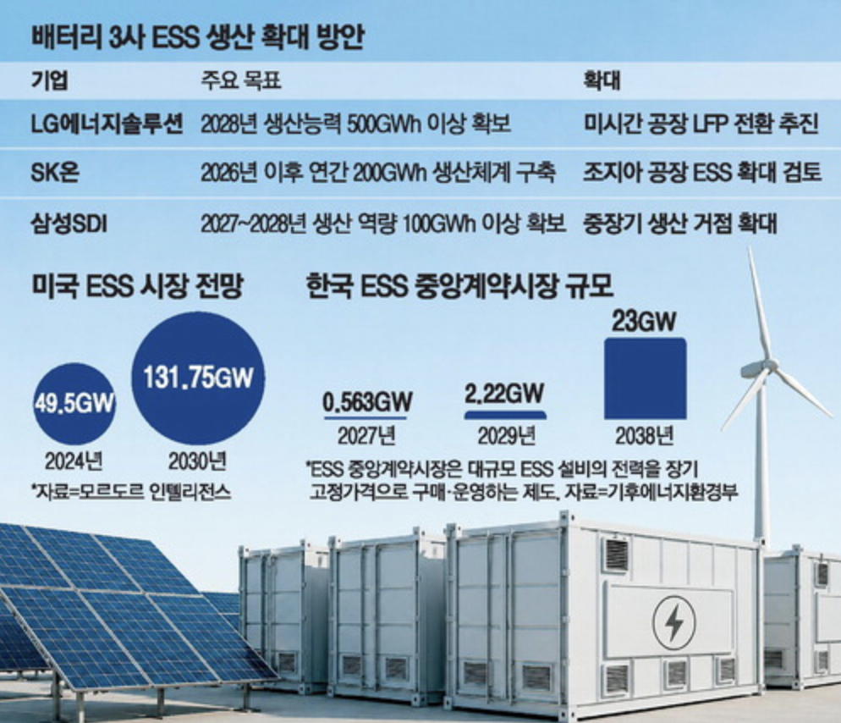
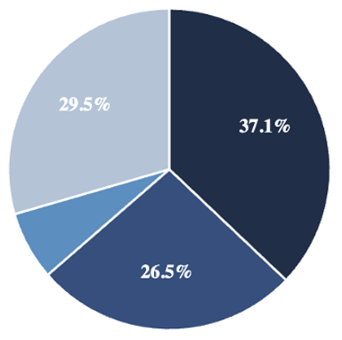
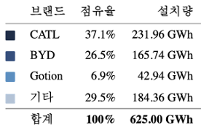
산업분석
Company Research Report | 삼성SDI (006400)
1.5 삼성SDI의 기회
북미 LFP·각형 시장의 독점적 지위 확보 및 SBB 2.0 양산 본격화
북미 ESS 시장의 80% 이상이 LFP(리튬·인산·철) 배터리를 채택하고 있음에도 불구하고, 비중국계 제조사 중 미국 내에서 각형 LFP를 양산할 수 있는 인프라를 갖춘 곳은 삼성SDI가 유일하다. 삼성SDI는 NCA 기반의 SBB 1.7(6.14MWh, 미국 생산)을 안정적으로 공급한 데 이어, 2026년 4분기부터는 LFP 기반의 SBB 2.0(5.0MWh, 미국 생산)을 본격적으로 양산할 예정이다. 미국 최대급 ESS 디벨로퍼인 AES 등을 핵심 고객사로 확보함에 따라 북미 ESS 매출의 양적·질적 성장이 동시에 가속화될 궤도에 올랐다. 특히 화재 위험에 민감한 대규모 데이터센터 및 유틸리티 환경에서, 열 관리에 구조적 강점이 있는 각형 LFP 폼팩터는 안전성 측면의 프리미엄을 인정받아 수주 경쟁에서 절대 우위를 점할 것으로 분석된다.
미국 ESS 시장은 AI 데이터센터발 전력 수요 폭증과 맞물려, 2024년 49.5GWh 수준에서 2030년 131.75GWh 규모로 폭발적인 고성장이 전망된다. 특히 화재 안전성과 원가 경쟁력이 부각되면서 현재 북미 ESS 프로젝트의 80% 이상이 LFP(리튬·인산·철) 배터리를 채택하고 있다. 그러나 이 거대한 수요의 이면에는, 중국계 기업(CATL, BYD 등)이 80~90% 이상을 점유하며 사실상 시장을 독점해 온 리스크가 존재한다. 미국 정부는 무역법 301조에 따른 관세 25% 인상과 엄격한 FEOC(해외우려집단) 규제를 통해 중국산 배터리의 진입을 강력하게 통제하기 시작했다. 대형 디벨로퍼와 전력망 사업자들은 IRA 혜택을 확보하고 규제 리스크를 회피하기 위해, 비중국계 대안 공급처를 확보해야만 하는 구조적 전환기를 맞이했다. 삼성SDI는 NCA 기반의 SBB 1.7을 안정적으로 공급한 역량을 바탕으로, 2026년 4분기부터 미국 현지에서 LFP 기반의 SBB 2.0 양산을 본격화한다. 이는 탈중국 기조가 거세진 북미 시장에서, 대규모 유틸리티 환경에 필수적인 '각형' 폼팩터의 안전성과 'LFP'의 경제성을 동시에 제공할 수 있는 유일한 비중국계 현지 생산 인프라다. 결국 삼성SDI는 가격 경쟁이 아닌 '비중국산 각형 LFP 공급 가능 여부' 자체만으로도 북미 ESS 시장 재편의 강력한 수주 창구를 독점하는 구조적 수혜를 입을 것으로 분석된다.
자료 7. 국내 3사 ESS 확대 방안
출처: 매일경제, ICOK
자료 8. 중국 LFP 배터리 설치량
출처: Battery-Tech Network, SNE Research (2025년 중국 LFP 시장 기준), ICOK
7

Slide 8
기업분석
Company Research Report | 삼성SDI (006400)
2.1. 기업 개요
2.1.1 회사 개요
삼성SDI는 1970년 삼성-NEC로 출범해 1974년 삼성전관, 1999년 삼성SDI로 사명을 변경했다. 2000년 리튬이온 배터리 양산을 시작으로 배터리 사업을 본격화했으며 2014년 제일모직과 통합하면서 전자재료 사업을 흡수해 현재의 배터리·전자재료 이원 사업구조를 갖추게 됐다.
공식 사업 축은 친환경 에너지(에너지솔루션)와 첨단소재(전자재료) 두 가지이며 매출 기준으로는 배터리 사업이 약 94~95%를 차지하는 배터리 중심 기업이다.
2.1.2 주요 연혁 [자료 9]
연도 | 주요 사건
1970년 1월 | 삼성-NEC 주식회사 설립 — 브라운관(CRT) 제조로 출발
1974년 | 삼성전관으로 사명 변경
1999년 | 삼성SDI로 사명 변경
2000년 | 리튬이온 배터리 첫 양산 출하 — 배터리 사업 본격화
2014년 7월 | 삼성SDI-제일모직 통합법인 출범 → 전자재료 사업 편입
2017년 | 헝가리 괴드(Göd) 전기차 배터리 공장 준공 — 유럽 거점 확보
2023년 | 전고체 배터리 파일럿 라인 'S-Line' 준공
2.1.3 지배구조 [자료 10]
구분 | 비중 | 비고 | 분류
개인 | 33.9% | — | 소액주주
외국인 | 23.2% | — | 외국인투자자
최대주주 (삼성전자) | 19.4% | 5% 이상 주주 | 계열사
국민연금공단 | 6.9% | 5% 이상 주주 | 기관투자자
국내기관 | 15.9% | — | 기관투자자
자사주 | 4.1% | — | 자기주식
우리사주 | 2.8% | — | 임직원
2.1.4 사업 포트폴리오
에너지솔루션 : 소형전지와 중·대형전지를 기반으로 전기차(EV), 에너지저장장치(ESS), IT기기, 전동공구 등 다양한 전방 산업에 배터리를 공급한다. 이 사업부는 삼성SDI의 핵심 성장 동력이자 전체 매출의 대부분을 차지하는 주력 부문이다. 소형전지는 스마트폰, 노트북, 웨어러블 기기, 전동공구, 마이크로모빌리티 등 상대적으로 경량화와 고출력이 중요한 제품군에 쓰인다. 중·대형전지는 전기차용 배터리와 ESS용 배터리로 나뉘는데 전기차용 배터리는 완성차 업체의 전동화 전략과 직결되고 ESS용 배터리는 전력망 안정화, 신재생에너지 연계, 데이터센터 백업 전원 수요와 연결된다. 최근에는 ESS가 AI 데이터센터 확대와 미국 현지 생산 체제 강화와 맞물리며 존재감이 더 커지고 있다.
전자재료 : 이 사업부는 반도체와 디스플레이 산업에 필요한 핵심 소재를 공급하며 삼성SDI의 또 다른 전략적 축을 이룬다. 구체적으로는 반도체 공정 소재, OLED 및 디스플레이 소재, 패키징 및 첨단 공정용 재료 등을 포함한다. 배터리 사업에 비해 매출 비중은 작지만 업황이 좋을 때는 안정적인 이익을 낼 수 있고 기술 진입장벽도 높은 편이라 포트폴리오 안정화에 중요한 역할을 한다. 특히 반도체 소재는 AI 서버, HBM, 첨단 패키징 투자 확대와도 연결될 수 있어 중장기 성장 여력이 있다. 따라서 전자재료는 규모는 작지만 기술력을 바탕으로 높은 부가가치를 창출하는 사업이다.
9

Slide 9
기업분석
Company Research Report | 삼성SDI (006400)
2.2. 사업개요 (EV, ESS, 전자재료)
2.2.1 2025년 연간 매출 [자료 11]
사업부문 | 매출액 | 매출 비중 | 비고
배터리 (에너지솔루션) | 12조 1,799억원 | 약 93% | 핵심 사업부
전자재료 | 약 8,826억원 | 약 6.7% | 소재 사업부
합계 | 약 13조 2,667억원 | 100% | —
출처: 삼성SDI 실적발표(2025), ICOK
2.2.2 세부 매출 비중 [자료 12]
부문 | 전체 매출 비중
EV 배터리 | 약 41%
ESS 배터리 | 약 22%
소형전지 | 약 30%
에너지솔루션 소계 | 전체 매출 약 93%
전자재료 | 전체 매출 약 6.7%
출처: 증권사 리서치, ICOK
2.2.3 이익구조
삼성SDI의 2025년 이익구조는 전지 사업의 적자와 전자재료 사업의 흑자가 공존하는 형태이다. 2025년 연간 기준 전체 매출은 13조 2,667억 원, 영업손실은 1조 7,224억 원이다. 전지 사업 전체, 특히 EV용 배터리와 ESS용 배터리의 실적이 손익을 좌우했다.
전기차용 배터리 부문은 매출 규모는 크지만 2025년에도 본격적인 이익 창출 단계에는 이르지 못했다. 1분기 배터리 부문은 매출 2조 9,809억 원, 영업손실 4,524억 원이었고, 2분기에는 매출 2조 9,612억 원, 영업손실 4,308억 원을 기록했다. 3분기는 매출 2조 8,867억원, 영업손실 6,301억원, 4분기는 매출 3조 6,220억원, 영업손실 3,385억원 으로 적자폭이 줄었다.
반면 전자재료 사업은 매 분기 흑자를 유지하며 전체 손익을 방어하는 역할을 했다. 2025년 1분기 전자재료 부문은 1분기 매출 1,959억원, 영업이익 183억원, 2분기 2,182억원, 330억원원이었다. 3분기에는 매출 2,318억 원, 영업이익 388억 원, 4분기에는 매출 4분기 2,367억원, 393억원 억 원을 기록했다.
삼성SDI의 2025년 수익성은 판매 확대 자체보다 사업부별 믹스에 의해 좌우되었다. 전지 사업은 규모는 크지만 적자가 지속되었고 전자재료 사업은 상대적으로 작은 규모에도 안정적인 흑자를 유지했다. 따라서 전체 이익구조는 전지 사업의 적자와 전자재료 사업의 흑자가 함께 만드는 구조라고 볼 수 있다.
10

Slide 10
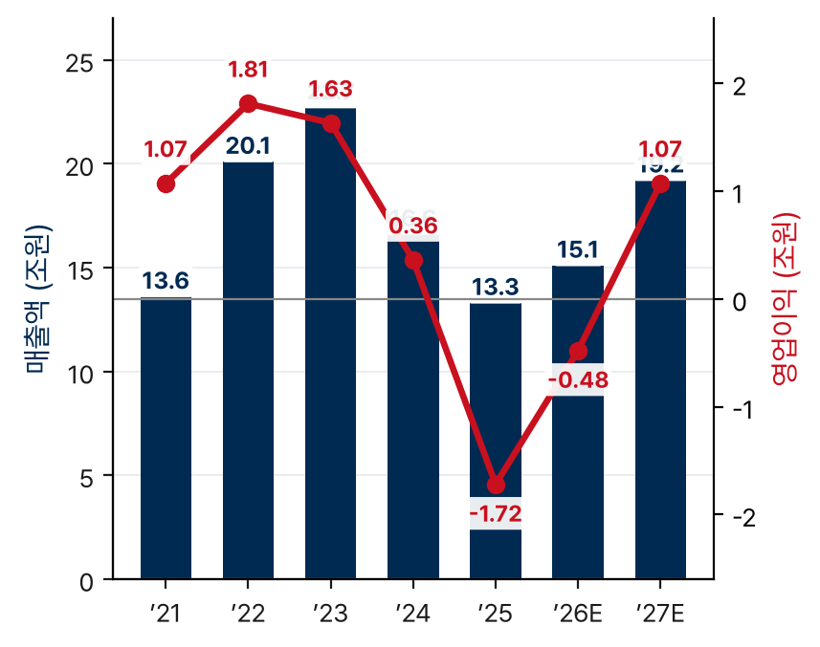
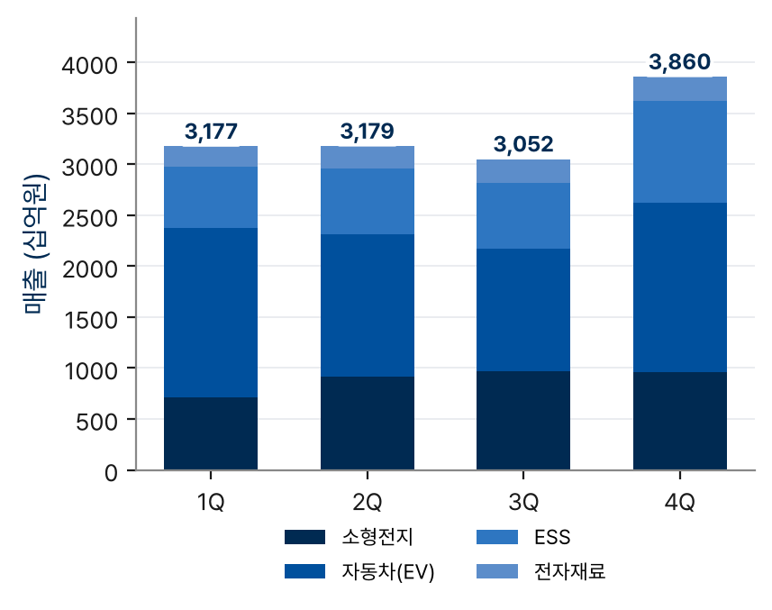
기업분석
Company Research Report | 삼성SDI (006400)
2.3 실적·가동률 분석
2.3.1 실적 분석 — 2023년 정점 이후 외형·이익 동반 급락
매출은 EV 사이클을 타고 2023년 22.7조원 정점 → 2024년 16.6조원(-22.6%) → 2025년 13.3조원(-20.0%)으로 2년 연속 역성장했다.
영업이익은 2022년 1.8조원 최대 → 2025년 영업손실 1.72조원 적자전환, 당기순손실 5,849억원을 기록했다.
매출 감소율(-41%)보다 이익 훼손 폭이 컸다 — 단순 수요 둔화가 아니라 고정비 구조 문제다(CAPEX 감가상각·R&D 판관비 증가).
영업이익률 +7.2%(’23) → -13.0%(’25), 약 20%p 악화. 2025년이 수익성 저점이다.
2.3.2 사업부별 실적 — EV·소형이 적자, ESS·전자재료가 방어
자동차(EV): 유럽 프리미엄 고객 비중↑로 캐즘 직격, 유럽 점유율 18%(’22.4)→7%(’25 상반기), 3Q OPM -44%.
소형전지: 전동공구·모빌리티 둔화와 재고조정으로 1Q OPM -32%.
ESS: 북미 데이터센터·전력망 수요로 4Q 매출 1조원 역대 최대, AMPC 수혜로 4Q OPM +6% 흑자 유지.
전자재료: AI 서버용 반도체 패키징 소재 호조, 전 분기 OPM 17%로 전사 적자 방어.
자료 13. 연간 매출·영업이익 추이
자료 14. 2025 분기별 사업부 매출
출처: 삼성SDI 실적발표·DART, ICOK
단위: 조원
출처: 삼성SDI·증권사, ICOK
단위: 십억원
11

Slide 11
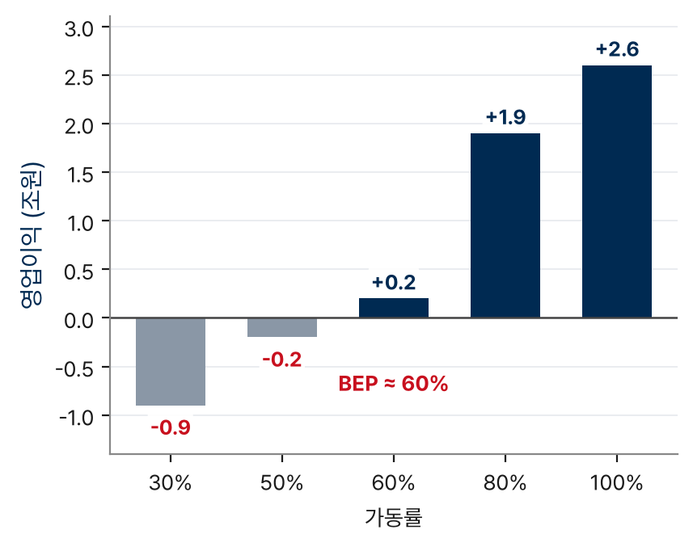
기업분석
Company Research Report | 삼성SDI (006400)
2.3 실적·가동률 분석
2.3.3 가동률 분석 — 헝가리 괴드 공장이 적자 진앙이자 최대 레버리지
헝가리(괴드) 연산 40GWh, 풀가동 매출 약 4.3조원. 그러나 2025년 가동률 30~40%(8개 라인 중 2~3개), 출하 12~16GWh, 분기손실 약 2,000억원.
가동률은 손익에 비선형. BEP ≈ 60%, 80% 도달 시 +1.9조원, 100% 시 +2.6조원 → 가동률 정상화가 가장 강력한 이익 레버리지다.
회복 경로: 상반기 50% → 하반기 70%(현대차 7년 계약 ’26~’32, BMW 신규 라인). 증권가는 ’26 하반기~’27을 BEP 돌파 시점으로 전망.
2.3.4 국내외 생산거점 현황
헝가리(괴드): 유럽 프리미엄 OEM 전용 하이니켈 거점(40GWh), 46파이 전환 예정. 가동률 정상화가 유럽 EV 적자 축소의 관건.
북미 SPE JV(스텔란티스): ’25.10 NCA ESS 라인 가동, ’26.4Q LFP 전환, ’26말 미국 ESS 30GWh — AMPC·관세 회피 핵심 축.
북미 GM JV / 국내: GM JV 36GWh(’27 양산, 지연 리스크), 국내 천안·울산은 소형·46파이·전고체 마더팩토리.
자료 15. 헝가리 가동률–손익 시나리오
자료 16. 가동률별 영업이익(조원)
가동률 | GWh | 매출 | 영업이익
30% (현재) | 12 | 1.1 | -0.9
50% | 20 | 1.8 | -0.2
60% (BEP) | 24 | 2.2 | +0.2
80% | 32 | 2.9 | +1.9
100% | 40 | 3.6 | +2.6
출처: 삼성SDI·ICOK 추정
단위: 조원·GWh
출처: ICOK 추정
단위: 조원
12

Slide 12
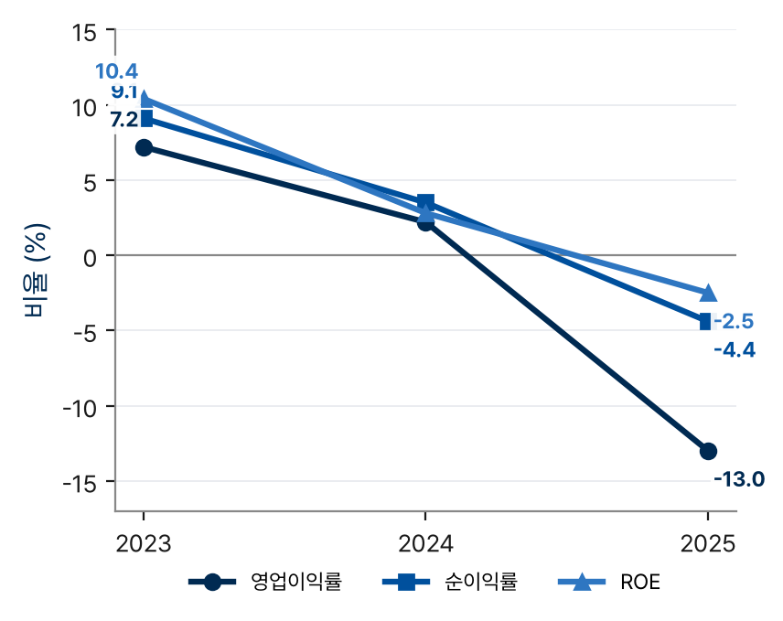
기업분석
Company Research Report | 삼성SDI (006400)
2.4 재무분석
2.4.1 수익성 분석 — 2025년 적자 저점, 4Q GPM 21% 회복이 반등 신호
영업이익률 7.2%(’23)→2.2%(’24)→-13.0%(’25), 순이익률 9.1%→3.5%→-4.4%로 적자 전환.
ROA 6.1%→-1.4%, ROE 10.4%→-2.5%. EV·소형 출하 감소 + 가동률 하락 고정비 + 감가상각 증가가 동시 작동.
다만 4Q 배터리 GPM 약 21% 회복 → ESS 믹스 개선의 실효성, 수익성 저점이 ’25년임을 시사.
2.4.2 안정성 분석 — 부채는 견조, 부담은 순차입금 상승
부채비율 71.0%(’23)→88.2%(’24)→79.3%(’25)로 100% 미만 유지 — LG엔솔·SK온 대비 낮은 그룹 보수적 기조.
차입금의존도 27%로 위험선(30%) 하회, 다수 현금성 자산 보유로 단기 지급능력 양호.
단, 순차입금비율 18.3%→44.5%(’24)→38.1%로 상승 — 증설 투자 확대에 따른 부담 증가.
자료 17. 주요 재무비율 추이
자료 18. 수익성 지표 추이(%)
지표 | 2023A | 2024A | 2025A
영업이익률 | 7.2% | 2.2% | -13.0%
순이익률 | 9.1% | 3.5% | -4.4%
ROA (추정) | 6.1% | 1.5% | -1.4%
ROE (추정) | 10.4% | 2.8% | -2.5%
부채비율 | 71.0% | 88.2% | 79.3%
순차입금비율 | 18.3% | 44.5% | 38.1%
차입금의존도 | n/a | 28.5% | 27.1%
총자산회전율 | 0.67회 | 0.43회 | 0.31회
출처: DART·증권사, ROA/ROE/회전율 ICOK 자체 산정
출처: DART, ICOK 자체 산정
단위: %
13

Slide 13
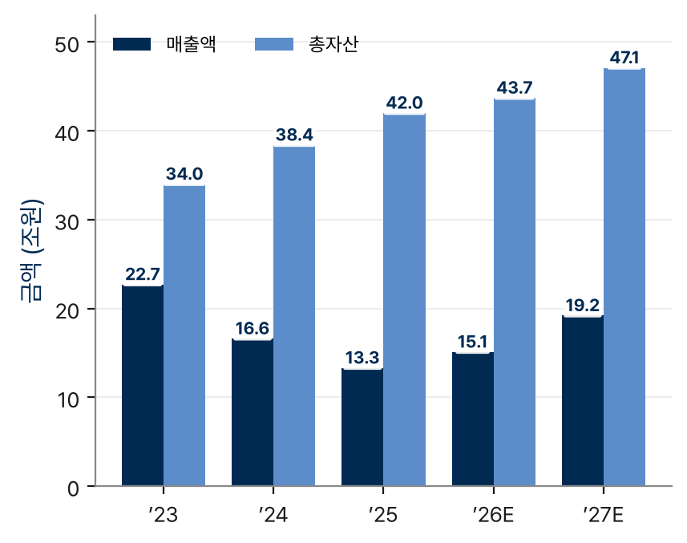
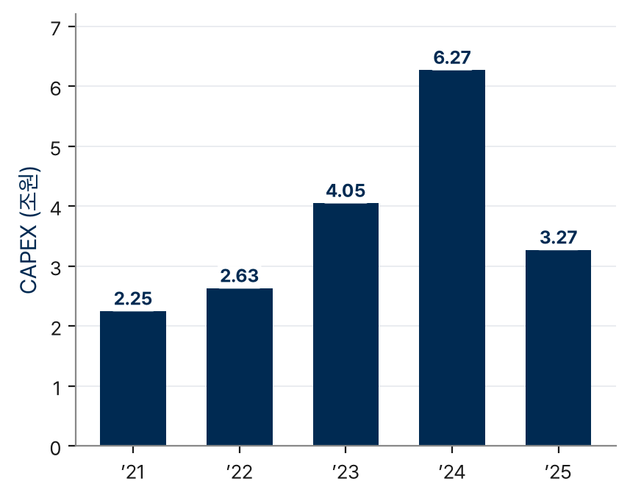
기업분석
Company Research Report | 삼성SDI (006400)
2.4.3 성장성 분석 — 매출은 줄어도 자산은 늘었다
매출성장률 +48.5%(’22) → -22.6%(’24) → -20.0%(’25). 영업이익은 ’24 -77.7% 후 ’25 적자전환.
반면 총자산은 34조(’23)→약 42조(’25)로 +23% 증가 — 헝가리·북미 JV 증설 투자 지속. 단기 감가상각 부담이나 중기 성장 옵션.
컨센서스: ’26 매출 15.1조, ’27 19.2조(+27%), ’27 영업이익 +1.51조 흑자 전환.
2.4.4 활동성 분석 — 자산효율 저하가 재무의 핵심 문제
총자산회전율 0.67회(’23) → 0.31회(’25)로 절반 이하 — 투자 자산이 매출로 회전되지 못함.
매출 대비 CAPEX ’24년 약 38%(6.27조), 영업현금흐름 -1,367억 → FCF 적자 지속.
’25년 CAPEX 3.27조로 축소(속도 조절). 활동성 회복의 전제는 신규 캐파의 가동률·매출 전환.
자료 19. 매출·총자산 추이(조원)
자료 20. CAPEX 추이(조원)
출처: DART·증권사 컨센서스, ICOK
단위: 조원
출처: DART 사업보고서, ICOK
단위: 조원
14

Slide 14
기업분석
Company Research Report | 삼성SDI (006400)
2.4.5 종합 평가 — ‘2026 적자 지속 → 2027 본격 턴어라운드’의 전환기
실적 측면
가동률 측면
2025년 매출·이익 모두 저점 통과. 분기 적자폭 3Q -5,913억 → 4Q -2,992억으로 절반 축소, ESS 역대 최대 매출 → ‘상저하고’ 회복 출발점.
헝가리 30~40%가 적자 진앙이자 최대 레버리지. BEP 60%, ’26 하반기 70% 도달 시 유럽 EV 흑자 기여 시작. 북미 ESS·LFP 현지화로 AMPC·관세 수혜.
재무건전성 측면
투자 관점 시사점
부채비율 79%·차입금의존도 27%로 안정성 우수. 그러나 총자산회전율 0.67→0.31회 급락 — 자산효율 저하가 구조적 부담. 정상화 트리거는 가동률.
저점 통과·ESS 방어·견조한 안정성은 긍정적. 변수는 EV 회복·ESS 램프업 속도·IRA/AMPC 정책·헝가리 수율. 분기 가동률·ESS OPM·AMPC 수령액을 추적.
15

Slide 15
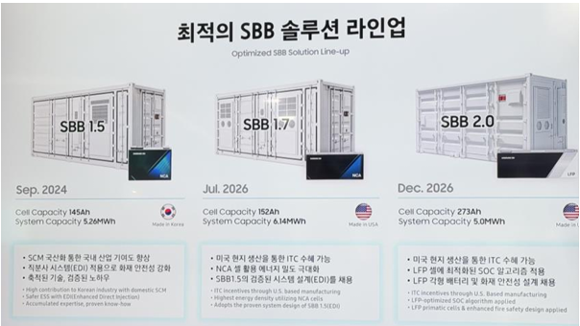
투자포인트
Company Research Report | 삼성SDI (006400)
3. 투자 포인트
3.1 북미 ESS·AMPC
미국 내 각형 LFP를 양산하는 유일한 비중국계 제조사 — AMPC가 EV 적자를 직접 메운다
삼성SDI는 미국 현지에서 각형 LFP 배터리를 양산할 수 있는 유일한 비중국계 제조사다. NCA 기반 SBB 1.7(6.14MWh, 미국 생산)에 이어 2026년 4분기 LFP 기반 SBB 2.0(5.0MWh, 미국 생산)을 양산하면, 미국 대형 ESS 디벨로퍼 AES 등을 고객으로 한 북미 ESS 매출이 본격화된다 [자료21]. 이 과정에서 IRA 첨단제조 생산세액공제(AMPC, 셀 $35 + 모듈 $10 = kWh당 $45)가 ESS 출하 증가와 맞물려 빠르게 늘며, EV 부문 적자를 ESS·AMPC로 직접 상쇄하는 손익 구조가 완성된다.
ESS 출하량은 2025년 12GWh → 2026년 22GWh → 2027년 30GWh로, ESS 매출은 약 3.0조 → 5.0조 → 6.8조원으로 확대될 전망이다 [자료22]. AMPC 수령액도 2025년 약 2,750억원 → 2026년 5,100억원 → 2027년 8,000억원 규모로 증가하며(현대차증권 추정), SBB 2.0 LFP 라인이 미국에서 풀가동될 경우 연간 최대 1조원 중반까지 확대될 수 있다. 2025년 4분기 미국 공장 가동에 따른 AMPC 수취(약 798억원)로 ESS 부문이 이미 흑자 전환한 점은 이 구조가 작동하기 시작했음을 보여준다.
미국 ESS 시장은 AI 데이터센터발 전력 수요로 구조적 고성장 국면에 있다. 글로벌 ESS 시장은 2024년 399GWh에서 2035년 1,232GWh로 약 3배 성장할 전망이나 [자료21], 미국 내 현지 생산 캐파는 수요의 약 30%에 불과하고 FEOC·관세 등 탈중국 규제로 중국산 진입이 점진 제한된다. 비중국계로서 미국에서 각형 LFP를 양산할 수 있는 지위는, 가격이 아니라 공급 가능 여부 자체로 독점적 수주 창구를 여는 해자다.
자료21. 삼성SDI SBB 라인업 (SBB 1.5→2.0)
출처: 삼성SDI(인터배터리 2026), 하나증권 p.6~7, ICOK
자료22. ESS 출하량·매출 추정
구분 | 2025A | 2026F | 2027F
ESS 출하량 (GWh) | 12 | 22 | 30
ESS 매출 (조원) | 3.0 | 5.0 | 6.8
AMPC 수령액 (억원) | 2,750 | 5,140 | 8,070
출처: NH투자증권 p.34, 현대차증권 p.5, ICOK
16

Slide 16
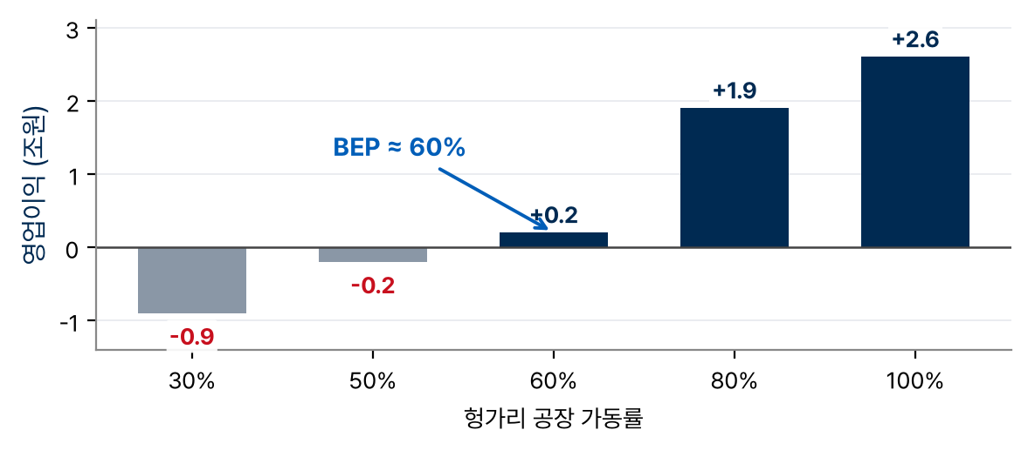
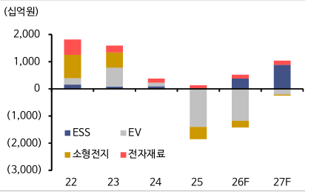
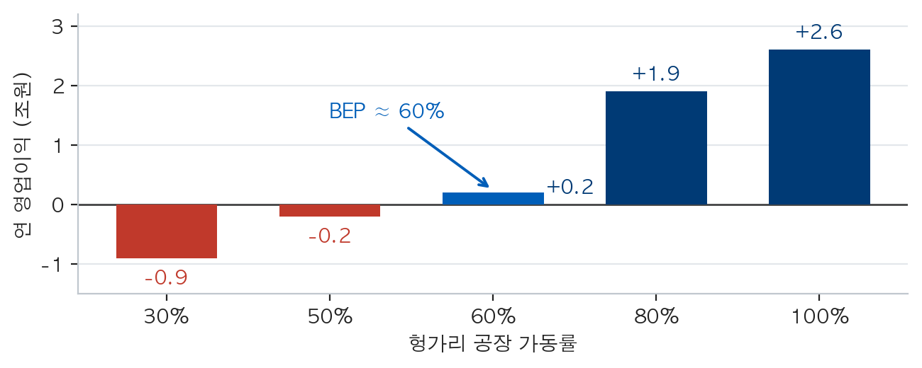
투자포인트
Company Research Report | 삼성SDI (006400)
3.2 헝가리 가동률 정상화
고정비 레버리지 — 가동률이 회복되는 만큼 EV 손익이 가팔라진다
헝가리 괴드 공장은 연산 40GWh+ 규모의 고정비를 가진 거점으로, 2025년 가동률이 30~40%로 급락하며 분기당 수천억원 손실의 원인이 됐다(헝가리·중대형 가동률은 미공시, 신한·현대차 추정 기준). 그러나 2026년 상반기 현대차 신규 프로젝트와 하반기 BMW 신규 라인 공급이 더해지면 가동률이 단계적으로 회복되고, 고정비 레버리지가 작동해 가동률 70~80% 구간부터 유럽 EV 부문이 흑자로 전환되기 시작한다.
가동률에 따른 손익 민감도는 가파르다. 고정비를 약 1.0조원으로 가정할 때 가동률 30%에서 영업이익 -0.9조원이나, 60%에서 +0.2조원으로 손익분기를 넘고 80%에서 +1.9조, 100%에서 +2.6조원에 이른다 [자료23]. 손익분기 가동률은 약 55~60% 구간으로, 회복 초기에 이익 개선 폭이 가장 크다. 실제로 중대형전지 영업적자는 2025년 분기 최대 -5,810억원을 정점으로 축소 흐름에 진입했으며 [자료24], 2026년 가동률 회복과 함께 적자 축소가 본격화될 전망이다(신한·현대차 추정).
회복은 일회성이 아니라 제도적으로 고정돼 있다. 현대차 7년 장기계약(2026~2032)과 BMW 노이에 클라세 플랫폼향 46파이(2027~)라는 이중 고정 수주가 가동률 회복의 바닥을 받친다. 또한 남는 라인을 ESS용으로 전환·투입할 수 있어 EV 수요 공백 구간에도 가동률을 방어하며 고정비를 희석한다. 프리미엄 OEM 전용 하이니켈(P5/P6) 거점이라는 점은 중국 LFP 저가 공세 속에서 ASP·수익성을 지키는 구조적 해자다.
자료 23. 헝가리 공장 가동률 회복 → 영업이익 개선
출처: 삼성SDI 공시, ICOK
자료24. 사업부별 영업이익 추이 (적자축소→흑전)
출처: 신한투자증권 p.3, ICOK
17

Slide 17
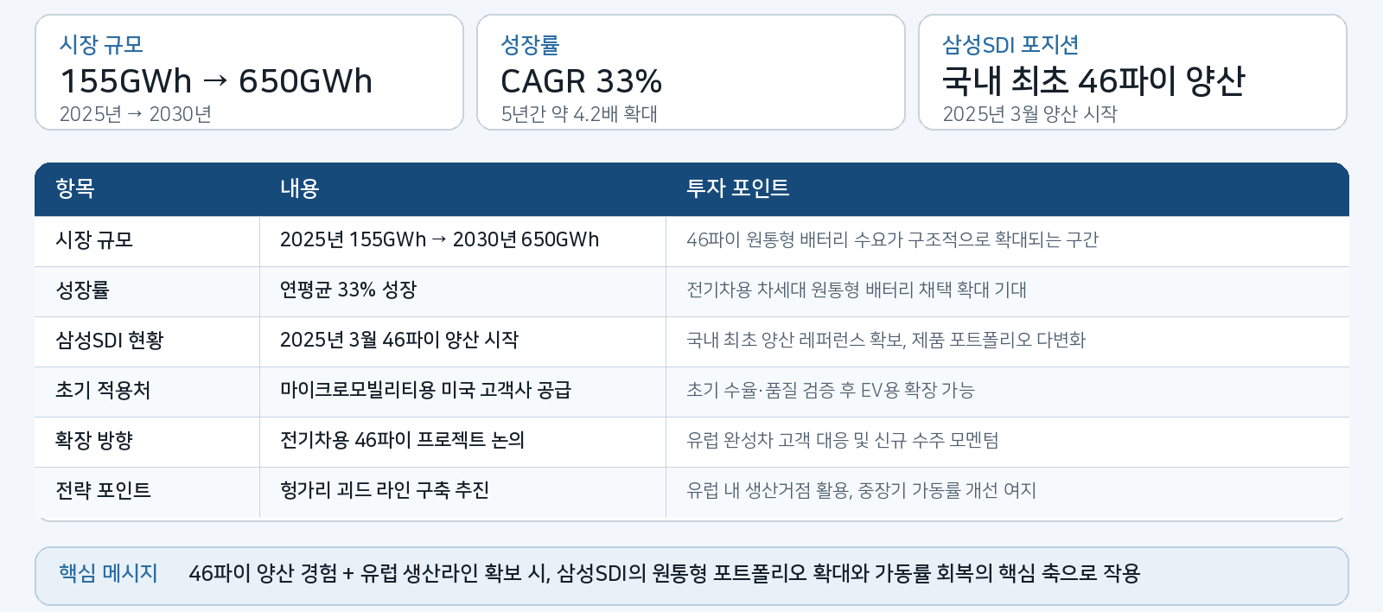
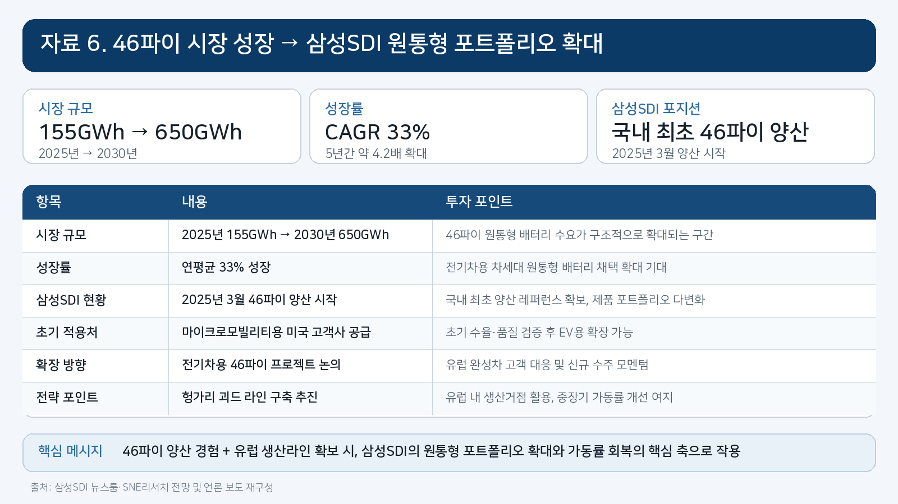
투자포인트
Company Research Report | 삼성SDI (006400)
3.3 46파이·신규 플랫폼
국내 최선두 46파이 양산 — 마이크로모빌리티에서 EV로 단계적 확장
삼성SDI는 국내 업체 중 가장 먼저 46파이(4695) 원형 전지를 양산한 선행 주자다. 사업보고서상 마이크로모빌리티(M-Mobility)용 46파이 셀은 2024~2025년 개발 완료(양산 진입)됐고, EV(xEV)용 46파이는 개발 진행 단계로 EV향 본격 양산은 그 다음 단계다 [자료25]. 탭리스 구조·신공법으로 급속충전·장수명·고출력을 확보했고, BMW 노이에 클라세 채택이 본격화되면 헝가리 괴드의 46파이 EV 거점 전환과 함께 2027년 이후 신규 플랫폼 수혜가 가시화된다.
46파이는 차세대 표준 폼팩터로 자리잡고 있다. 시장 규모는 2026년 155GWh에서 2030년 650GWh로 연평균 33% 성장할 전망이며(SNE리서치), BMW·현대차·GM 등 주요 OEM이 46파이로 전환 중이다 [자료26]. 삼성SDI는 4680/4695/46100/46120 다규격 라인업으로 경쟁사보다 먼저 OEM 검증 사이클에 진입해 수주 시점 우위를 확보했다.
수주 가시성은 JV 구조로 뒷받침된다. 삼성SDI는 GM 합작법인(SDI-GM Synergy Cells)과 Stellantis 합작법인(StarPlus Energy, 인디애나 Kokomo)을 통해 북미 생산 거점을 확보하고 콜옵션까지 보유해, GM 북미 프로젝트가 추정이 아닌 공식 계약사항이다(삼성SDI 2025 사업보고서). 원통형 CAPA는 2026년 38GWh → 2027년 48GWh로 확대되며 이 증설분이 46파이 전환의 물리적 토대가 된다 [자료25]. 46파이는 고용량·고출력 구조로 원통형 대비 ASP 프리미엄을 보유해, 2025년 마더라인 양산 → 2026년 매출 본격화 → 2027년 이익 퀀텀점프 경로에서 이익 레버리지의 핵심 동력이 된다.
자료25. 46파이 개발단계 · 원통형 CAPA
구분 | 2024 | 2025 | 2026 | 2027
원통형 CAPA (GWh) | 38.0 | 38.0 | 38.0 | 48.0
M-Mobility 46파이 | 개발 | 완료(양산) | 양산 | 양산
xEV(EV) 46파이 | – | 개발 | 진행중 | 양산(SOP)
출처: 삼성SDI 2025 사업보고서(연구개발실적), NH투자증권 p.34, ICOK
자료 26. 46파이 시장 성장 → 삼성SDI 원통형 포트폴리오 확대
출처: SNE리서치, 삼성SDI IR, ICOK 재구성
18

Slide 18
Valuation
Company Research Report | 삼성SDI (006400)
4. Valuation
4.1 매출·이익 추정
사업 부문
에너지솔루션
삼성SDI 에너지솔루션 부문의 매출은 북미 ESS 증설라인의 단계적 가동과 EV 수요의 완만한 회복을 기준으로 산정하였다. 미국 ESS용 NCA 7GWh(2025년 10월), LFP 12GWh(2026년 4분기), 추가 12GWh(2027년 1분기) 증설 효과를 순차 반영하였으며, EV 부문은 급격한 반등보다 점진적 회복을 전제로 신규 라인 기여분에 보수적인 인식 가정을 적용하였다. 이에 따라 2026년 매출은 +17.0%인 15.52조 원, 2027년은 ESS 풀가동과 증설 본격화를 반영해 +22.0%인 18.94조 원으로 추정하였다. 영업이익률은 AMPC 반영 확대에 따라 2026년 1.5%, 2027년 8.0%를 적용하였다.
소형전지
소형전지 부문의 매출은 기존 IT·전동공구용 수요 회복에 46파이 원통형 신규 플랫폼의 단계적 기여를 반영하여 산정하였다. 삼성SDI는 국내 최초 46파이 양산을 통해 미국 고객사에 공급하는 것으로 가정하였으며, 2026년까지는 기존 제품군 중심의 회복을, 2027년부터 46파이 매출 본격 인식 구조를 적용하였다. 초기 양산 단계의 수율 안정화 불확실성을 감안해 단기 추정에는 보수적인 가동률 가정을 적용하였다.
전자재료
전자재료 부문의 매출은 반도체·디스플레이 소재 중심의 안정적 수요 구조를 기반으로 산정하였다. 전지 부문 대비 실적 변동성이 낮은 특성을 감안해 급격한 업황 반등보다 고객사 수요 점진적 회복과 고부가 소재 비중 확대를 전제로 완만한 성장세를 가정하였다. 본 부문은 전사 성장의 핵심 드라이버라기보다 배터리 부문 변동성을 보완하는 안정적 매출원으로 해석하였다.
신사업
신사업 부문의 매출은 전고체전지 등 차세대 플랫폼의 기술 성숙도와 상용화 마일스톤을 기준으로 산정하였다. 기준일 현재 본격 양산 단계라기보다 기술 검증과 고객사 채택 기대가 형성되는 구간으로 판단해 단기 추정에는 제한적으로 반영하였으며, 불확실성은 매출 추정치가 아닌 시나리오별 멀티플 차등 적용을 통해 처리하였다.
자료 27. 삼성SDI 매출·이익 추정 (2023A~2027F)
구분 | 2023A | 2024A | 2025A | 2026F | 2027F
매출액(조원) | 21.44 | 16.59 | 13.27 | 15.52 | 18.94
매출성장률 | - | -22.6% | -20.0% | +17.0% | +22.0%
영업손익(조원) | 1.55 | 0.36 | -1.72 | 0.23 | 1.51
영업이익률 | 7.2% | 2.2% | -13.0% | 1.5% | 8.0%
순이익(조원) | - | 0.60 | -0.65 | -0.18 ※ | 0.86
EBITDA(조원) | - | - | 0.38 | 2.58 | 4.10
출처: 2023A~2025A DART 사업보고서·FnGuide 연동 손익계산서, 기준일 2026-03-30. / 2026F~2027F ICOK 추정.
※ 2026F 순이익은 영업흑자 전환에도 순차입금 9.27조원 관련 순금융비용으로 소폭 적자 추정
19

Slide 19
Valuation
Company Research Report | 삼성SDI (006400)
4.2 Valuation Method
본 Valuation은 PBR-ROE 방식을 메인으로 적용하고 EV/EBITDA를 교차검증으로 병행하였다. 2025년 순손실과 2026년 흑자전환 초기의 EPS 변동성으로 PER 적용이 무의미한 가운데, 대규모 CAPEX 증설 구조에서 자기자본이 가치의 핵심 기준이 된다는 점에서 PBR-ROE가 가장 적합한 방법론으로 판단하였다. Target PBR은 한국 2차전지 셀메이커의 정상사이클 PBR 밴드(1.5x~2.8x)를 기준으로 설정하였으며, 국내 비교기업이 부재하므로 LG에너지솔루션(22.1x)과 CATL(13.3x)을 Peer로 삼아 평균 EV/EBITDA 17.7x를 교차검증에 활용하였다. 수요 전제는 IEA 시나리오를 적용해 Bear(STEPS), Base(APS), Bull(NZE) 세 가지 케이스로 구분하였으며, 이를 통해 단기 변동성을 배제하고 북미 에너지 정책 환경과 수주 가시성을 반영한 구조적 평가를 수행하였다.
4.3 시나리오 분석 (Bear/Base/Bull)
자료 28. 삼성SDI 매출·이익 추정 (2023A~2027F)
시나리오 | 핵심가정 | Target PBR | 목표주가 | 상승여력
Bull | 미국 ESS 점유 확대 + 46파이 대량 채택 + 전고체 모멘텀으로 리레이팅 | 2.8x | 768,500원 | +86.3%
Base | ESS 풀가동 + AMPC 정상 반영 + EV 완만 회복으로 2027F 흑자 정상화 | 2.2x | 603,850원 | +46.4%
Bear | EV 수요 회복 지연 + ESS 공급과잉으로 가동률·수율 부진, 정상화 미달 | 1.5x | 411,700원 | -0.2%
출처: 목표주가 2027F BPS × 시나리오별 Target PBR ICOK 산출. PBR 밴드는 한국 셀 메이커 정상 사이클·현재 trailing PBR
목표주가는 2027년 추정 BPS 274,476원에 시나리오별 Target PBR을 적용해 산출하였다. 기준일 현재 종가 412,500원은 한국 2차전지 셀메이커 정상사이클 PBR 밴드 하단(1.5x)에 근접해 있어 하방이 구조적으로 제한된 진입 구간으로 판단하였으며, Bear 시나리오 조차 -0.2%에 그쳐 현 주가 수준에서 추가 하락 여력은 제한적이다. 이를 통해 현 주가는 Bear 시나리오 대비 사실상 하방이 제한되어 있으며, Base 이상의 정상화 시나리오에서 유의미한 상승 여력이 존재한다고 판단하였다.
4.4 목표주가 산출
자료 29. 목표주가 산출
구분 | 내용
2027F 추정 순이익 (조원) | 0.86
2027F 자본총계 (조원) | 22.12
2027F 추정 BPS (원) | 274,476
2027F 정상화 ROE | 3.9%
Target PBR (Base) | 2.2x
목표주가 (원) | 603,850
상승여력 | +46.4%
출처: ICOK 추정
20

Slide 20
Valuation
Company Research Report | 삼성SDI (006400)
목표주가 산출의 메인 방법론으로 PBR-ROE를 채택하였으며, EV/EBITDA를 교차검증으로 병행하였다. 2027년 정상화 ROE는 추정 순이익 0.86조 원과 자본총계 22.12조 원을 기반으로 3.9%로 도출하였으며, 이는 과거 정상사이클(2021~2023년) 두 자릿수 ROE 대비 아직 회복 초입 수준임을 반영한다. 정상화 ROE가 Gordon 성장모형의 수렴 불안정 구간에 위치하는 점을 감안해 이론적 Target PBR 산출 대신, 시장이 실제로 부여하는 정상 사이클 PBR 밴드(1.5x~2.8x)를 시나리오별로 적용하였다. Base 시나리오 기준 Target PBR 2.2x에 2027년 BPS 274,476원을 대입해 목표주가 603,850원(상승여력 +46.4%)을 산출하였으며, 투자의견 BUY를 제시한다.
※ ROE 3.9%으로 Target PBR 2.2x가 다소 높아보일 수 있다. 하지만 ROE 3.9%는 2027F 정상화 초입의 수치이며, '28~'29F 이후 EV·46파이 등 본격화 구간의 ROE는 10~12% 수준 회복 전망으로 PBR 2.2x는 보수적이거나 합리적인 수치이다.
4.5 Peer Multiple 비교
자료 30. Peer Multiple 비교 (기준일 2026-03-30)
지표 | 삼성SDI | LG에너지솔루션 | 중국 CATL
시가총액(조원) | 31.87 | 95.94 | 411.1
2025A 매출(조원) | 13.27 | 23.67 | 91.10
2025A EBITDA(조원) | 0.38 | 4.92 | 23.99
EV/EBITDA(trailing) | 133.6x ※ | 22.1x | 13.3x
PSR(trailing) | 3.10x | 3.81x | 4.26x
PBR(trailing) | 1.51x | - | -
영업이익률 | -13.0% | -1.3% | +21.1%
출처: 삼성SDI · LG에너지솔루션·CATL (DART·FnGuide·거래소 공시) 시세·재무.
※ 삼성SDI trailing EV/EBITDA는 2025A EBITDA 바닥 왜곡으로 적용 불가 → 2027F 정상화 EBITDA 사용.
국내 비교기업이 부재한 점을 감안해 글로벌 2차전지 셀메이커인 LG에너지솔루션과 CATL을 비교 대상으로 선정하였다. 삼성SDI의 trailing EV/EBITDA는 2025년 EBITDA 바닥 왜곡으로 직접 비교가 무의미하므로 2027년 정상화 EBITDA를 기준으로 산출하였으며, Peer 평균 EV/EBITDA 17.7x는 EV/EBITDA 교차검증의 핵심 투입값으로 활용하였다.
4.6 Valuation 결론
자료 31. 방식별 목표주가
방식 | 목표주가 | 상승여력 | 비고
PBR-ROE (Target 2.2x) | 603,850원 | +46.4% | ★ 메인 (Base)
EV/EBITDA (Peer 17.7x) | 785,460원 | +90.4% | 교차검증 / Bull 근거
자본집약적 셀 메이커 특성과 적자 → 흑자전환 구간을 정합적으로 산정하는 PBR-ROE 방식을 메인으로 채택해 목표주가를 603,850원(Target PBR 2.2x), 투자의견을 BUY(상승여력 +46.4%)로 제시한다. ESS·46파이·전고체 모멘텀이 실현될 경우 Bull 시나리오(2.8x, 768,500원)로의 리레이팅이 가능하다.
21

Slide 21
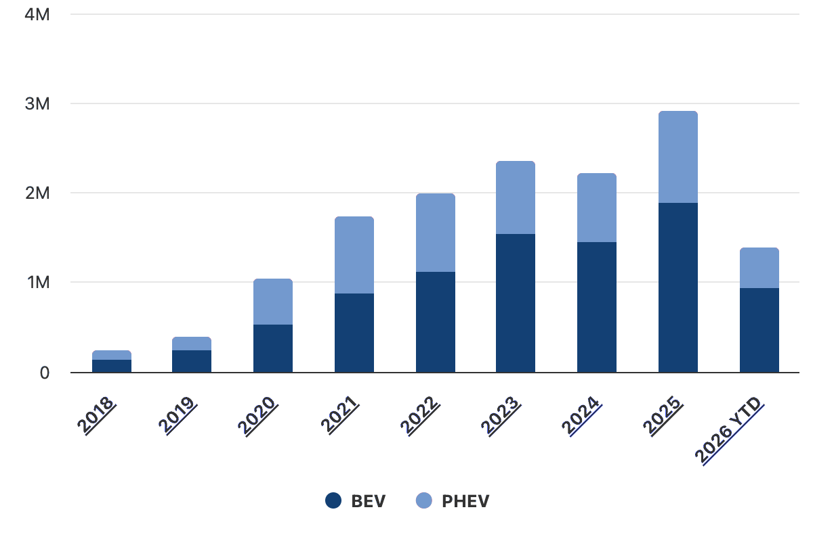
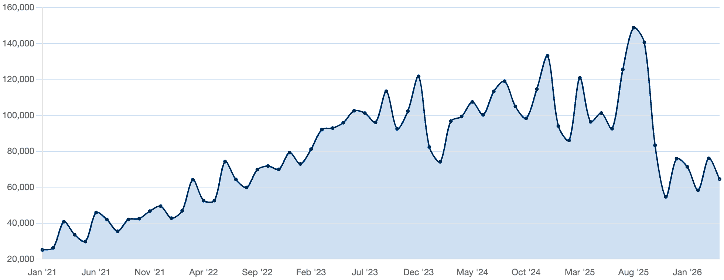
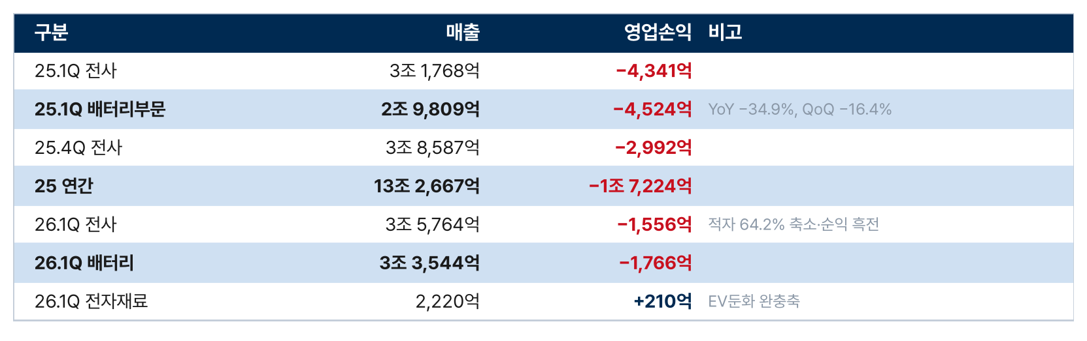
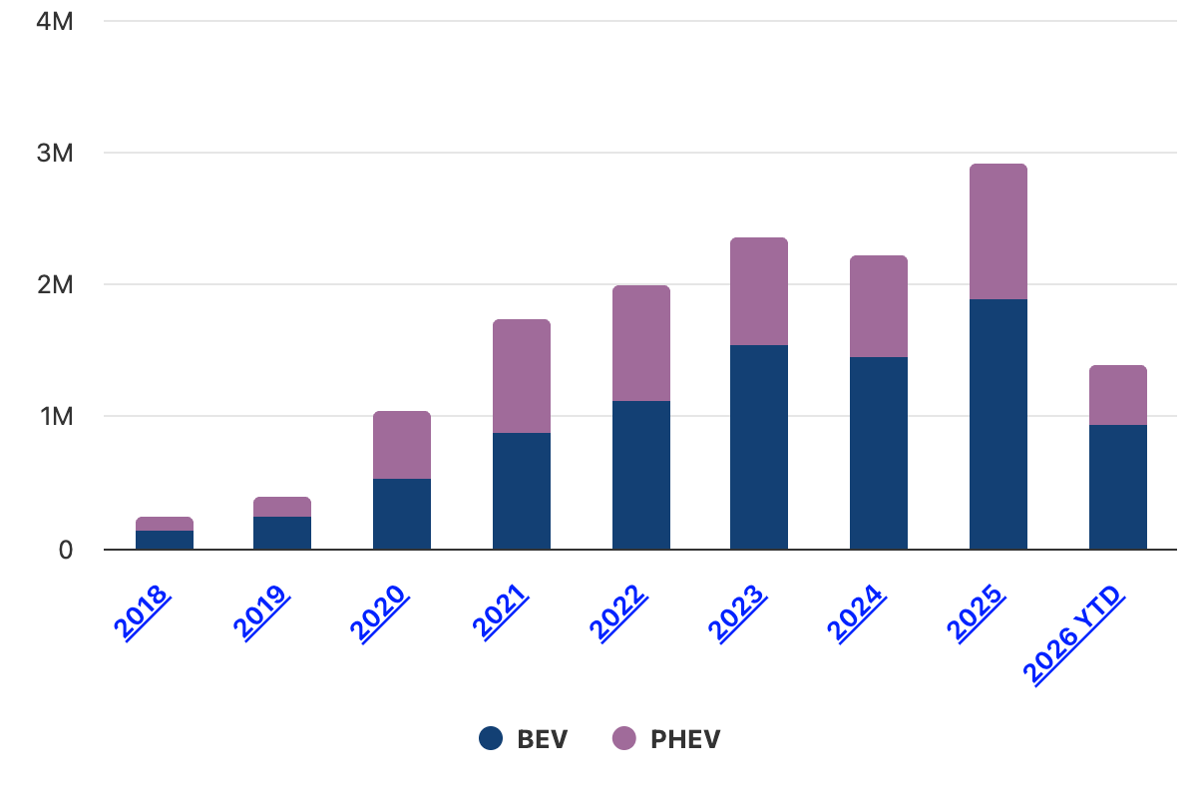
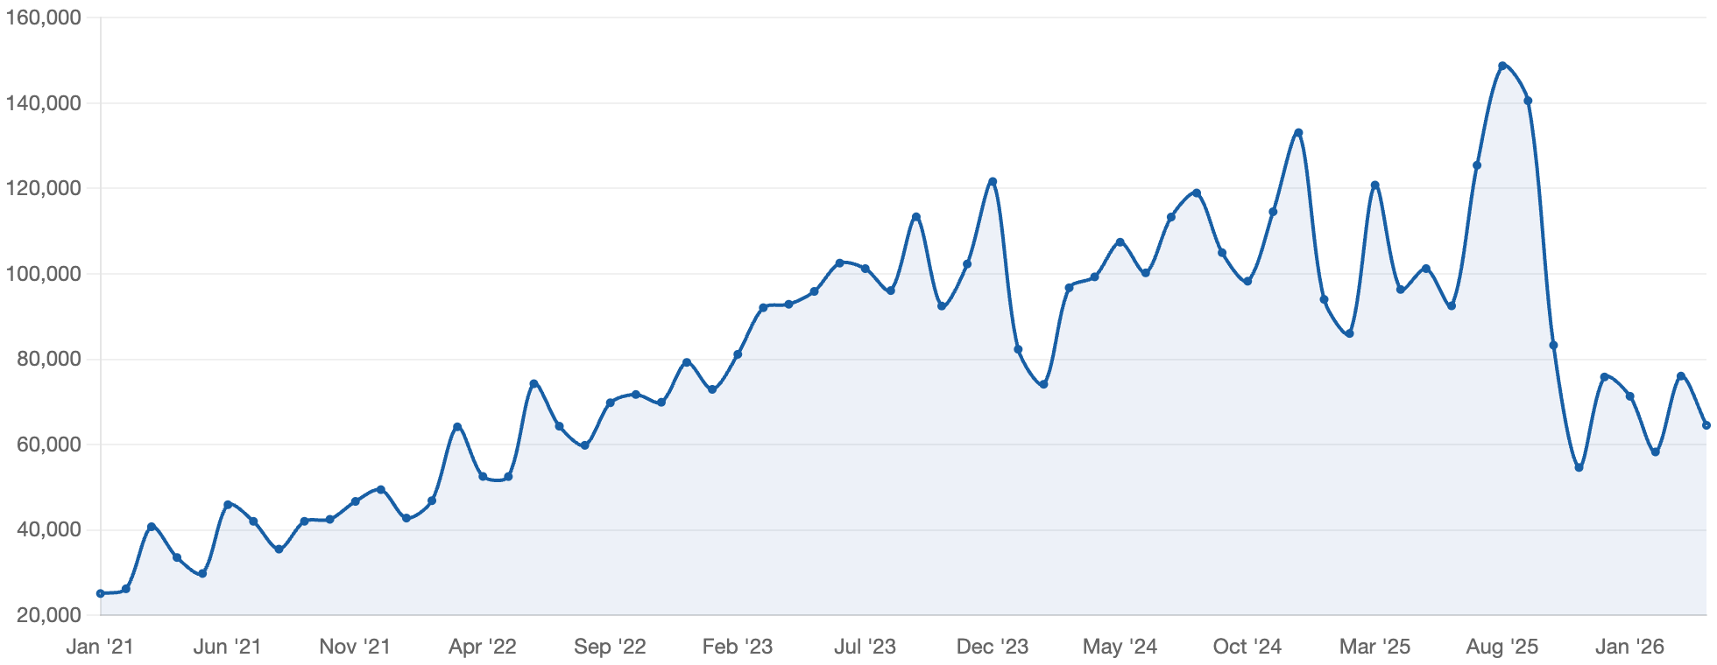
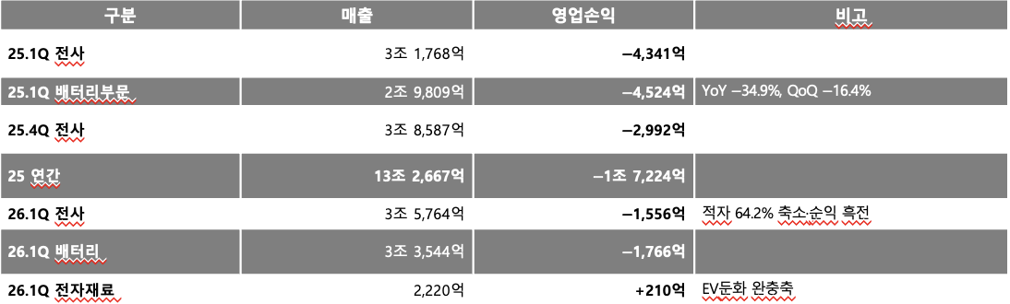
Risk Point
Company Research Report | 삼성SDI (006400)
5. Risk Point
5.1 EV 수요 회복 지연
전방 EV 수요 둔화 — 가능성 높음·영향도 매우 높음, 실적을 좌우하는 최상위 리스크
2025년 1분기 배터리 매출이 전년 대비 34.9% 감소하고 영업손실 4,524억원을 기록할 만큼, 전방 EV 수요 둔화는 동사 실적을 좌우하는 최상위 리스크다. 리스크 매트릭스상 발생 가능성은 ‘높음’, 이익 영향도는 ‘매우 높음’으로 평가된다.
둔화의 충격은 EV에 그치지 않는다. EV·모빌리티 수요 부진은 소형전지 재고조정으로 번지며 약 2,041억원의 추가 영업손실을 유발했고, 유럽 EV 시장 성장률이 약 6% 수준에 머무는 점은 단기 회복 탄력이 제한적임을 시사한다.
핵심 확인 지표는 유럽·북미 BEV 월별 신규 등록대수와 유럽 중대형 EV 매출의 QoQ 증감이며, 여기에 BMW·현대차 신차 유럽 출시 일정을 함께 본다. 등록대수가 2~3개월 연속 감소하면 수요 회복 지연 신호로 해석한다.
동사는 북미 ESS·AMPC, UPS·BBU, 전자재료로 포트폴리오를 확장해 EV 둔화 구간의 대체 수요축을 확보하고, 고정비 절감으로 손익분기점을 낮추고 있다. 특히 전자재료는 AI 서버 수요로 2026년 약 2,500억원 흑자가 기대되어 헝가리 손실의 약 30%를 상쇄하는 완충 역할을 한다.
자료 32. 유럽 승용차 BEV/PHEV 등록대수 MOM
자료 33. 미국 월별 BEV 신규판매
출처: EAFO – Vehicles and fleet, ICOK
출처: Argonne – Light Duty EV Monthly Sales, ICOK
자료 34. 삼성SDI 분기·연간 실적 추이
출처: 삼성SDI IR 실적 자료, ICOK
22

Slide 22
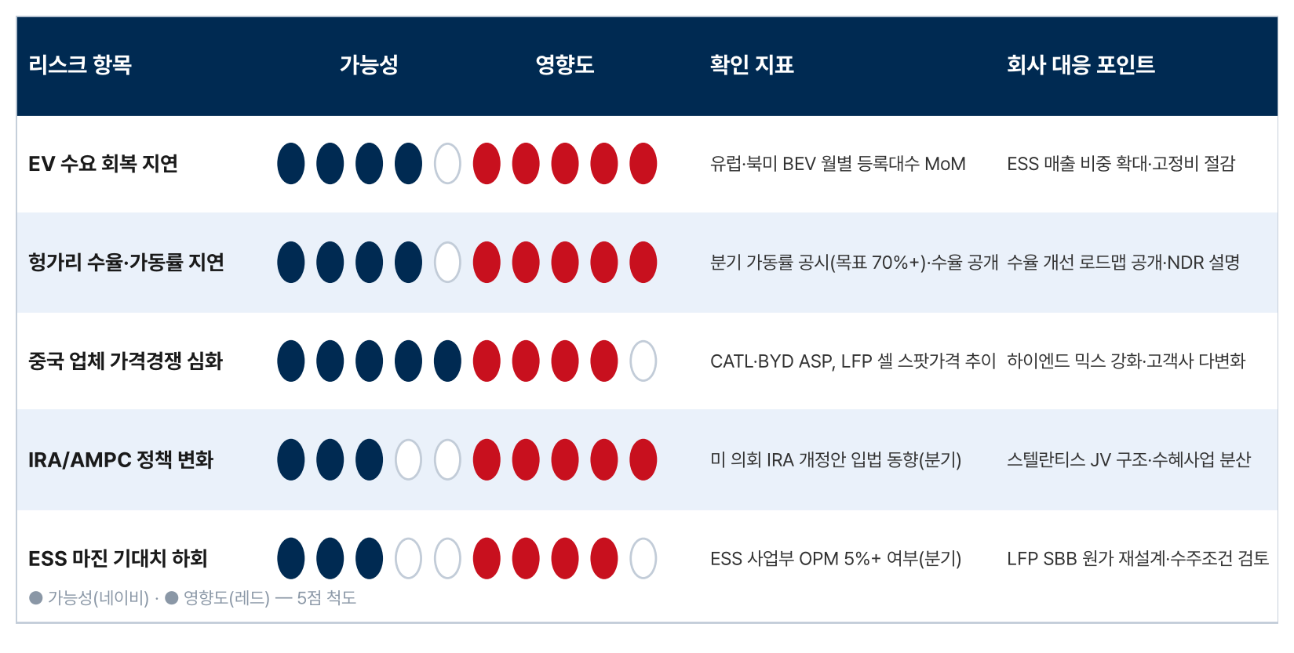
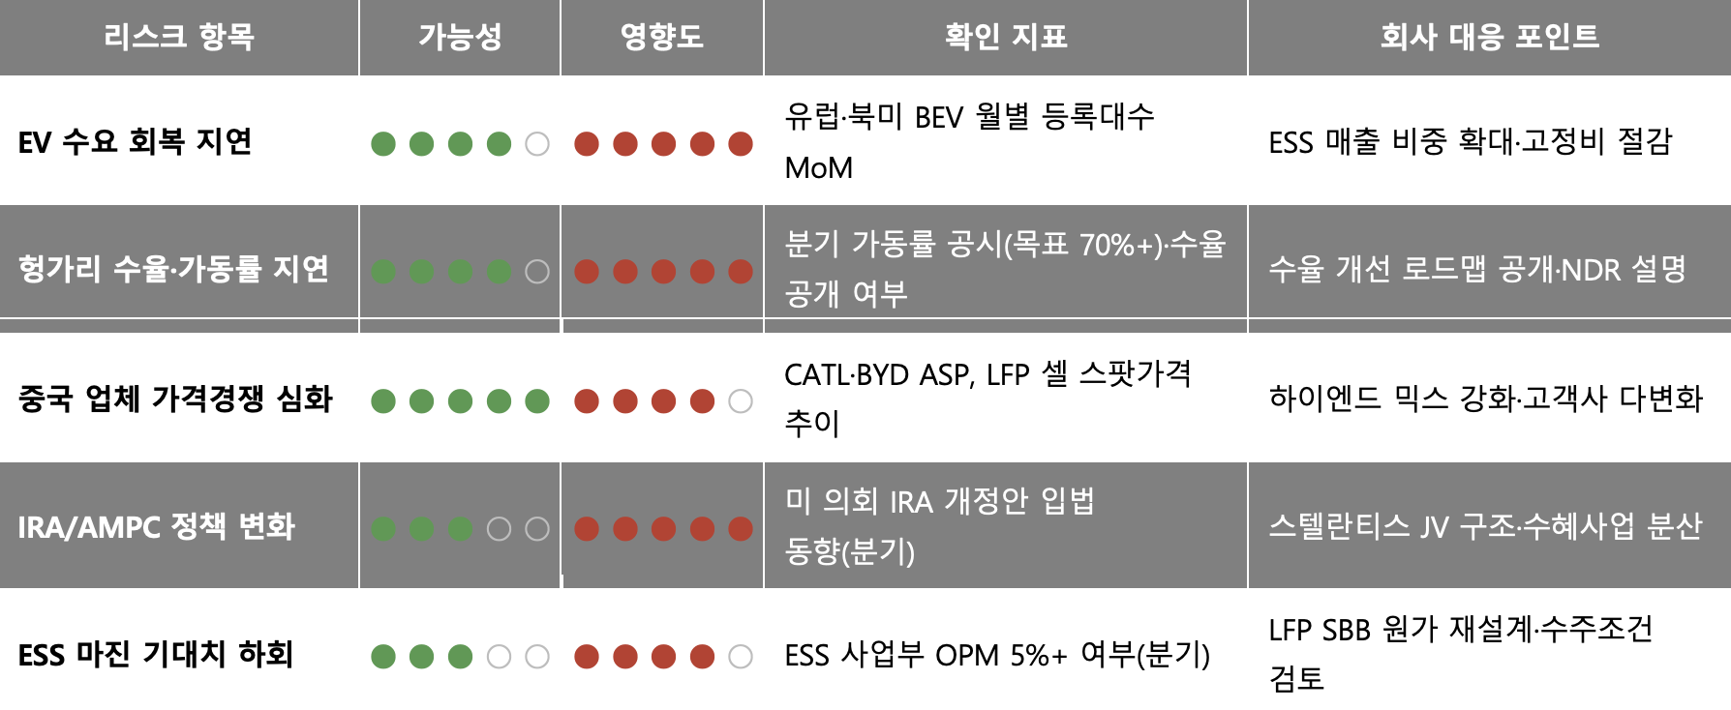
Risk Point
Company Research Report | 삼성SDI (006400)
5. Risk Point
5.2 가동률·수율 지연
정상화 지연 시 고정비 저주 + 환경·유해물질 리스크 — 회복 속도와 환경 허가가 관건
헝가리 괴드 공장은 연산 40GWh 규모이나 2025년 출하량이 12~16GWh에 그쳐 가동률이 30% 수준(8개 라인 중 2~3개 가동)까지 급락했고, 분기당 약 2,176억원의 고정비 손실이 발생하고 있다. 이는 아래 리스크 매트릭스에서도 영향도 최상위 리스크로 반영돼 있다.
가동률·수율 정상화 속도가 2026년 실적 방향을 좌우한다(가동률 회복에 따른 영업이익 개선·BEP 도달 경로는 투자포인트 3.2 참조). 정상화가 지연되면 현대차·BMW 신규 라인 가동이 밀리거나 수율 개선이 더딘 경우 40GWh 규모의 고정비가 저가동 구간에서 전액 손실로 전환되는 ‘고정비 저주’가 발동되어 분기 적자가 2,000억원대로 고착될 수 있다.
헝가리 가동률 60% 미만이 2개 분기 연속이거나 수율 80% 이하 개선이 없을 경우 정량 훼손조건으로 판단하여 일시적 조정이 아닌 구조적 생산 실패로 재분류한다.
이와 별개로 괴드 공장은 환경·유해물질 리스크를 안고 있다. 니켈·코발트 검출 의혹 등 환경 논란이 지속되며 현지 주민 반발과 환경 허가 재취소 가능성이 제기된다. 허가가 지연·취소되면 증설·가동 차질로 가동률 정상화 일정 자체가 밀릴 수 있고, 추가 환경설비 투자와 평판 훼손이 운영비·ESG 평가 부담으로 이어진다.
자료 35. 삼성SDI 리스크 매트릭스 (가능성 × 영향도)
출처: ICOK, ● 높음 / ○ 낮음 (5점 척도)
23

